Slide 1
sglang GPTQ支持NPU
参与开源 - 秦政

Slide 2
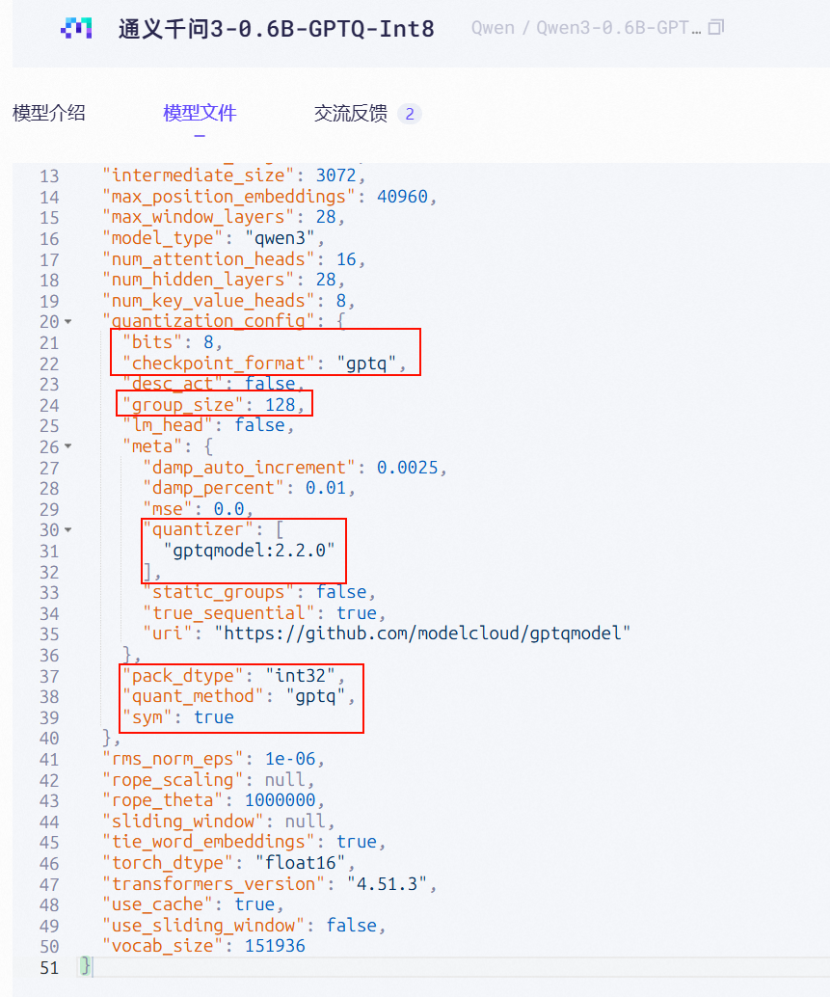
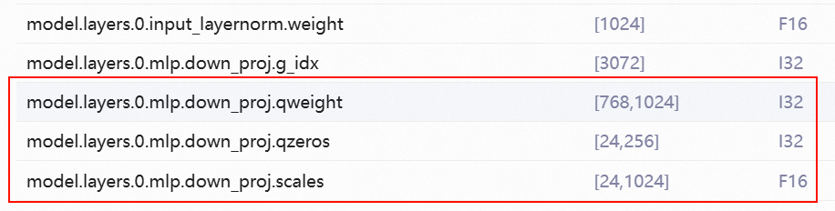
模型介绍
以 qwen3 为例 https://www.modelscope.cn/models/Qwen/Qwen3-0.6B-GPTQ-Int8
权重 qweight qzeros scales

Slide 3
unpack数据
原始数据为int32补码形式存储 需要对数据进行转换
对于int4 数据可以用 int32存储 8xint4的数据 节省空间
- torch_npu.npu_convert_weight_to_int4pack

Slide 4
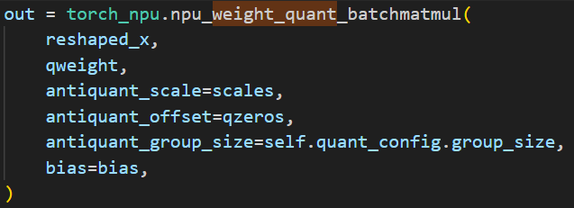
forward计算
https://www.hiascend.com/document/detail/zh/Pytorch/720/apiref/torchnpuCustomsapi/context/torch_npu-npu_weight_quant_batchmatmul.md

Slide 5
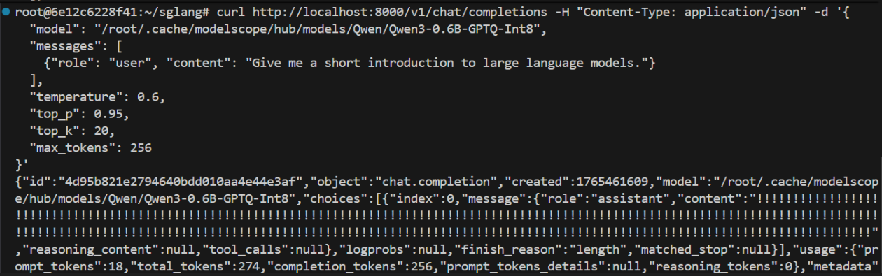
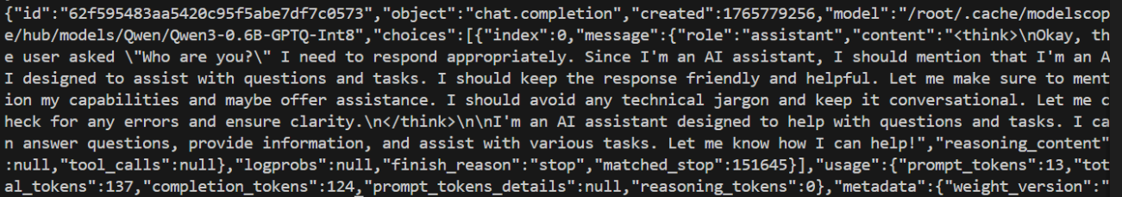
精度调试
初始情况：结果全为！
定位手段：对unpack_from_int32单独测试、结果ok，先假设算子没问题，打印 qzeros的值看是否符合预期

Slide 6
GPTQv1 和 v2 format
# GPTQ v1 and v2 format deals with zero points differently.
# The only difference between GPTQv1 and GPTQv2 format, is how they stores the zero points. Specifically, GPTQv1 format subtracts 1 from zero points, and GPTQv2 format does not.
对称量化情况下：GPTQv1 是 -1 GPTQv2 是 0

